Slide 1
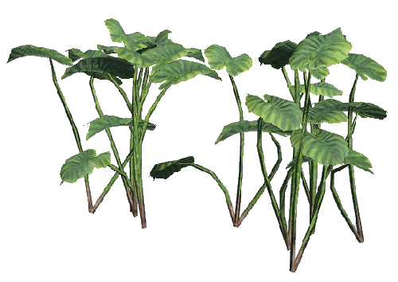
Как размножаются растения

Slide 2
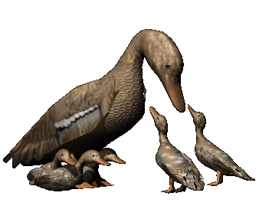
Наши задачи:
Выяснить как размножаются растения.
Чем размножение растений отличается от размножения животных.

Slide 3
Ответьте на вопросы:
Что называют размножением?
Какие способы размножения вы уже знаете?
Что такое зигота? Как она образуется?
Что развивается из зиготы?

Slide 4
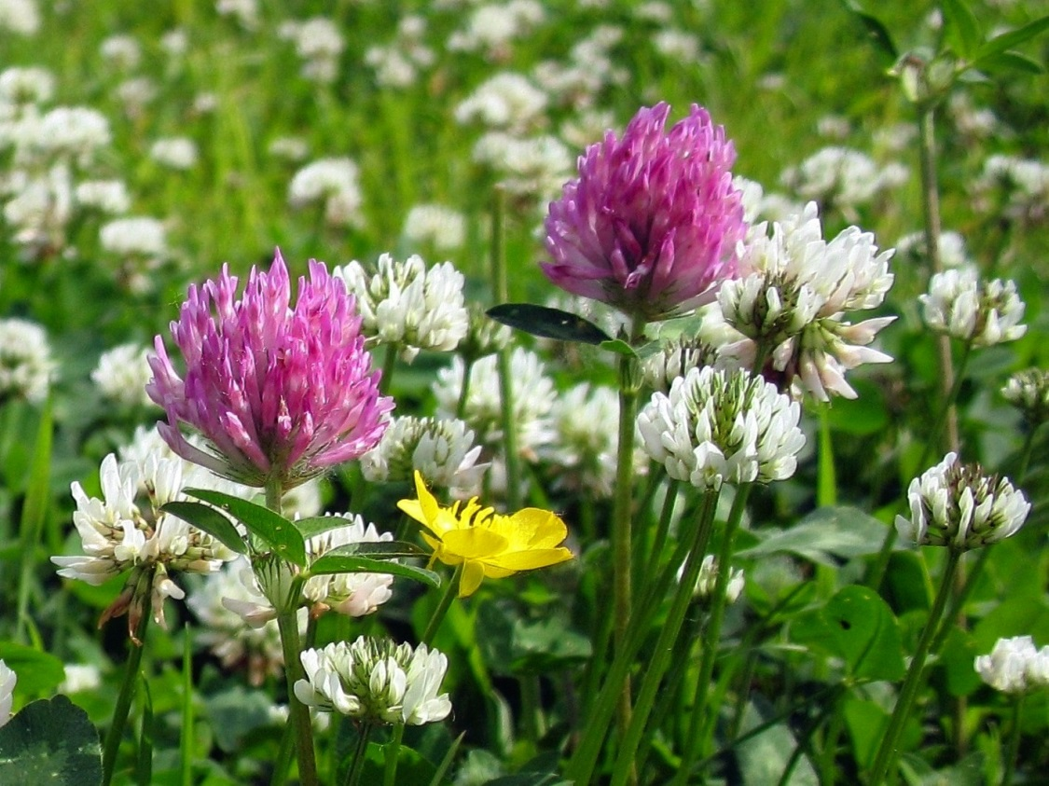
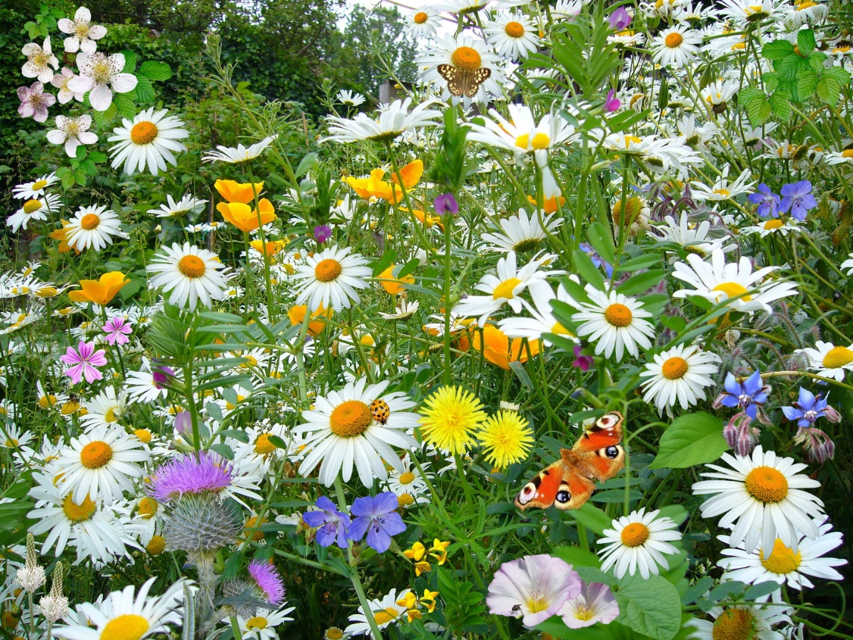
Задание №1 в РТ (стр21)
Вспомните цветущий луг. Кому нужны эти дивные цветы там, где нет человека? Напишите, что вы об этом думаете?

Slide 5
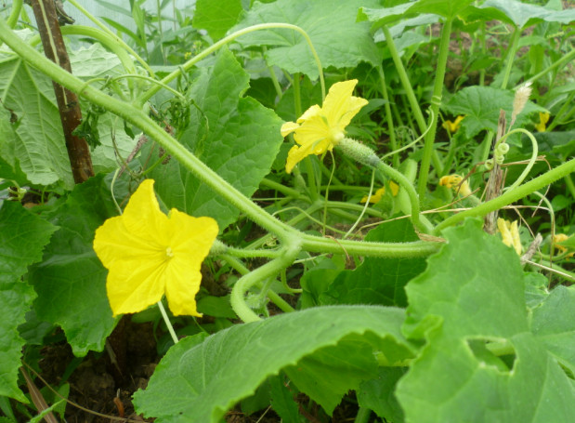
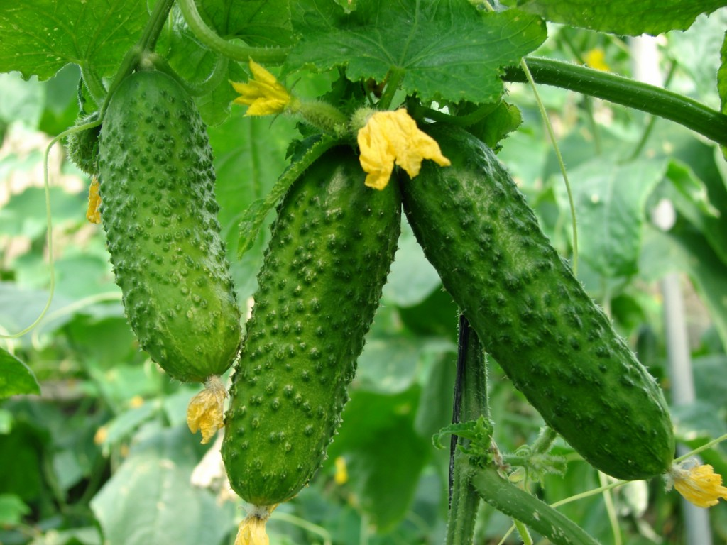
Что образуется у растений на месте цветка?

Slide 6
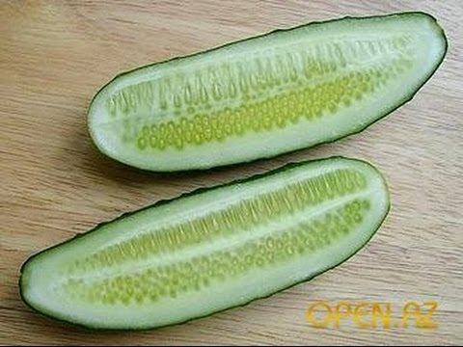
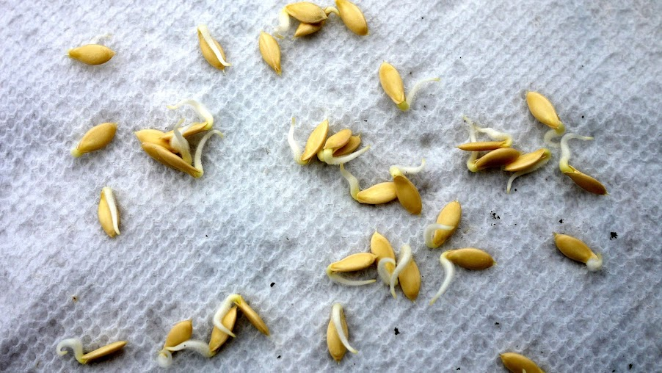
Что прячется внутри плода? Что необходимо, чтобы семена проросли?

Slide 7
Для прорастания семян растений необходимы
определенные благоприятные условия.
Вода
Температурные
условия
Кислород
воздуха
Освещение
(свет)
Запасные
питательные
вещества
Живой
зародыш
семени
Глубина
заделки семян
в почву

Slide 8
Лабораторная работа № 4 Изучение строения семени
Внимательно прочитайте лабораторную работу в учебнике на стр. 48
Внимательно выслушайте инструкцию учителя к работе и приступите к ее выполнению.

Slide 9
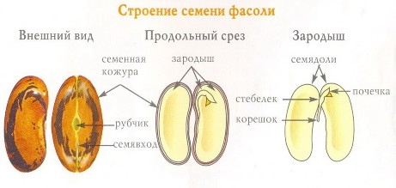
3. В РТ оформите отчет: задание 2 (стр 21), задание 3 (стр 22)

Slide 10
Выводы с урока:
Как происходит половое размножение растений?
Чем размножение растений отличается от размножения животных?

Slide 11
Домашнее задание
§ 12
Прорастить семена, заполнить дневник наблюдений (РТ стр 22)
В выводе написать какие условия вы соблюдали для того, чтобы семена проросли (РТ стр 23)

